Slide 1
UM POUCO DA
HISTÓRIA DOS NÚMEROS
Antonio Carlos Brolezzi www.ime.usp.br/~brolezzi brolezzi@usp.br

Slide 2
Com o nosso sistema de numeração, usando apenas dez símbolos diferentes, podemos escrever qualquer número, enquanto que, nas numerações egípcia e romana, para se escrever números muito grandes seria preciso criar novos símbolos: um para o dez mil, outro para o dez milhões, outro para o cem milhões etc.

Slide 3
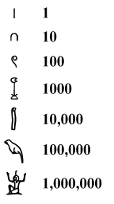
Numerais egípcios

Slide 4
Numerais egípcios
Utilizavam base 10 mas sem valor posicional

Slide 5
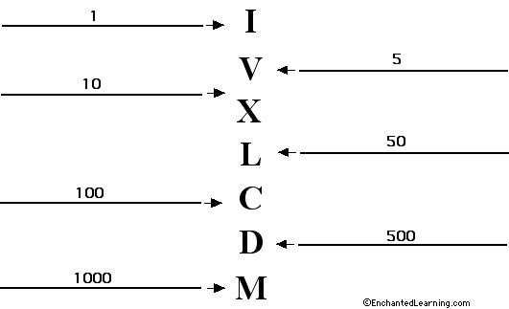
Numerais romanos
Derivados dos numerais etruscos (antigo povo que habitava a Itália), são usados até hoje!
Utilizavam base 10.
A posição era importante mas em outro sentido (princípio subtrativo)

Slide 6
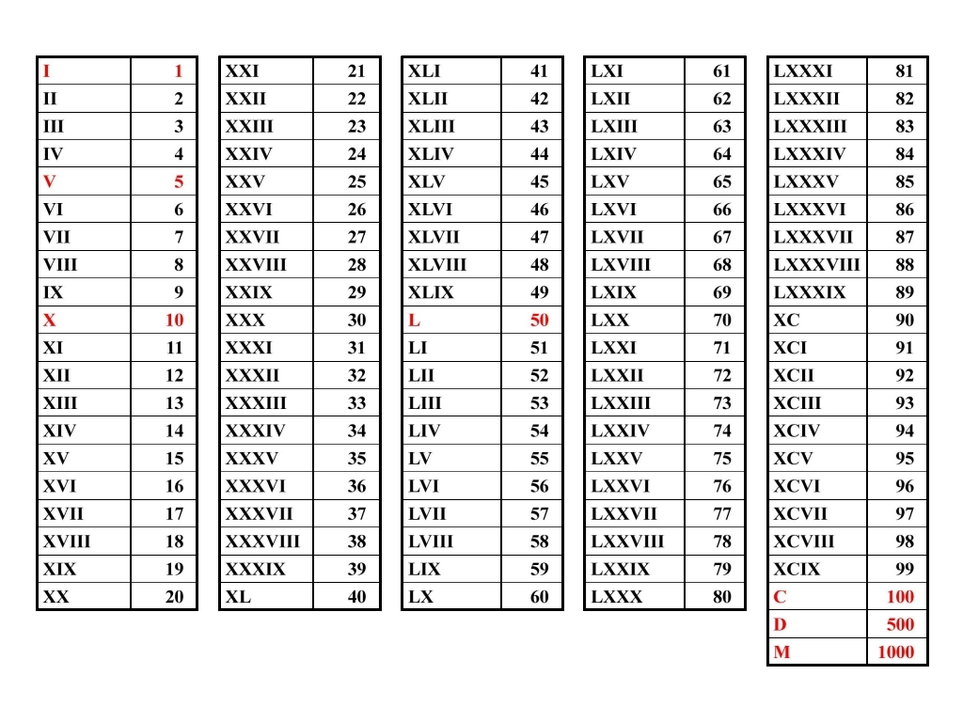

Slide 7
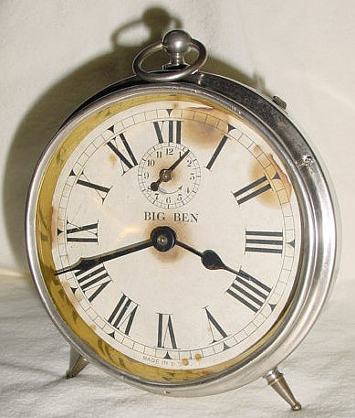
Numerais romanos:
observe que o “4” no relógio não segue o princípio subtrativo, para tornar a leitura mais clara.

Slide 8
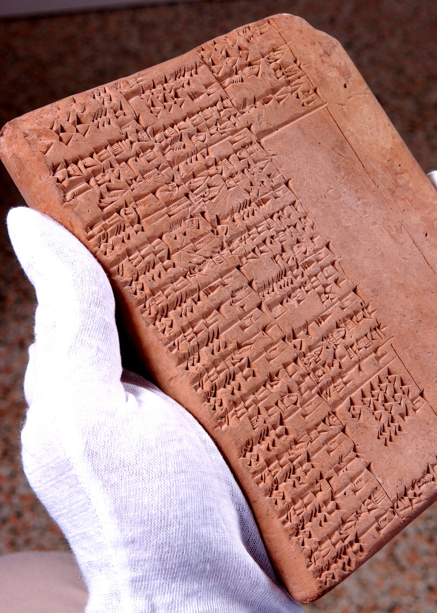
Numerais babilônios
Os babilônios usavam base sexagesimal (base 60, como nos minutos e segundos)
Tinham valor posicional, pois sua escrita em tabletas de barro era muito complexa.

Slide 9
Os sistemas de numeração antigos apresentavam uma dificuldade especial:
era muito trabalhoso efetuar cálculos usando esses números.

Slide 10
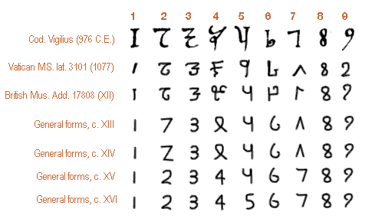
Essas dificuldades foram superadas pelos hindus, que foram os criadores do nosso sistema de numeração.

Slide 11
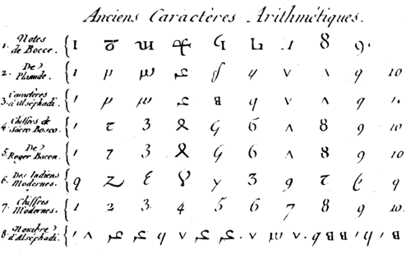
Essas dificuldades foram superadas pelos hindus, que foram os criadores do nosso sistema de numeração.

Slide 12
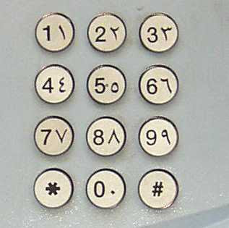
Essas dificuldades foram superadas pelos hindus, que foram os criadores do nosso sistema de numeração.

Slide 13
Os hindus souberam reunir três características que já apareciam em outros sistemas numéricos da Antiguidade:
o sistema de numeração hindu é decimal (o egípcio, o romano e o chinês também o eram);
o sistema de numeração hindu é posicional (o babilônio também era);
o sistema de numeração hindu tem o zero, isto é, um símbolo para o nada.

Slide 14
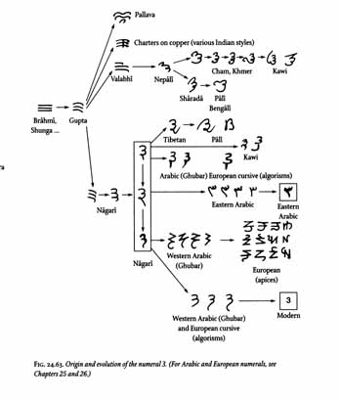

Slide 15
Estas três características, reunidas, tornaram o sistema de numeração hindu o mais prático de todos. Não é sem motivo que hoje ele é usado quase no mundo todo

Slide 16
Estamos tão acostumados com sistema de numeração decimal que ele nos parece incrivelmente simples. No entanto, desde os tempos em que os homens fizeram suas primeiras contagens, até o aparecimento do sistema de numeração hindu, decorreram milhares de anos.

Slide 17
É surpreendente que diversas civilizações da Antiguidade, como as dos egípcios, babilônios e gregos, capazes de realizações maravilhosas, não tenham chegado a um sistema de numeração tão funcional quanto o dos hindus.
Por que tanta dificuldade?

Slide 18
Uma possível resposta a esta pergunta nos leva ao
Zero,
isto é,
a um símbolo para o nada.

Slide 19
Estamos tão familiarizados com o zero que não sentimos a menor dificuldade em raciocinar com ele. As crianças o dominam com facilidade. Entretanto, nem sempre foi assim. Nossos antepassados custaram muito para inventar o zero e, mesmo depois de nascido, o símbolo para o nada demorou a ser aceito.

Slide 20
Depois do zero ter sido inventado para resolver um problema do sistema posicional de numeração, ocorreu uma coisa interessante:
o zero passou a ser tratado como qualquer um dos outros nove símbolos.
O zero passou a ser tão número quanto os outros. O nada tornou-se número também, sendo introduzido na seqüência:
0, 1, 2, 3, etc...

Slide 21
Agradecimento especial por essa primeira parte:
Prof. Henrique Guzzo

Slide 22
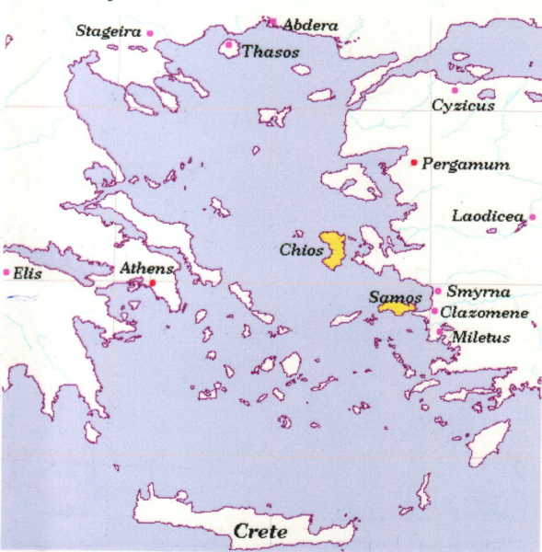
Grécia Antiga: berço da Matemática sistematizada
Fontes principais: referências históricas em escritos filosóficos ou matemáticos
Escrita: grego
Período: 750 - 50 aC
Região: em torno do mar Egeu

Slide 23
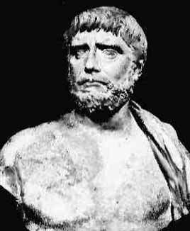
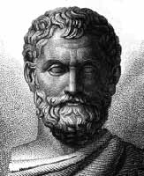
O primeiro dos sábios da Grécia, que buscou o conhecimento no Egito e na Mesopotâmia:
Tales de Mileto (624-548 aC)
inaugurou o método da
prova imaterial
(demonstração matemática)

Slide 24
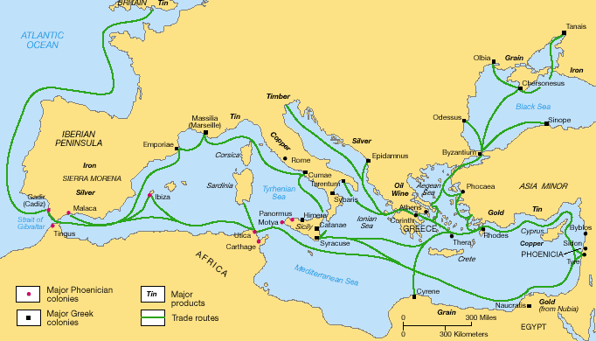
Os gregos eram navegadores, comerciantes e viajantes e se relacionavam com todos os povos conhecidos.

Slide 25
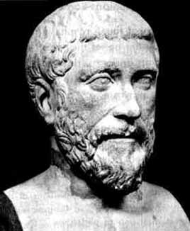
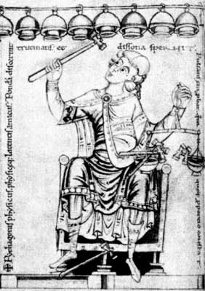
Provável aluno de Tales, criador da palavra matemática:
Pitágoras de Samos (580-500 aC)
Pitágoras criou uma matemática investigativa e interdisciplinar.
Descobriu a teoria matemática das notas musicais

Slide 26
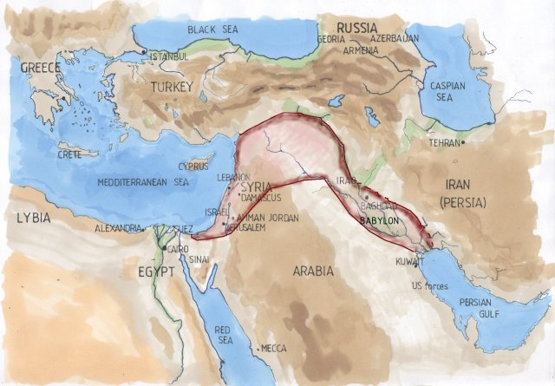
Pitágoras teria viajado para o Egito e a Babilônia.

Slide 27
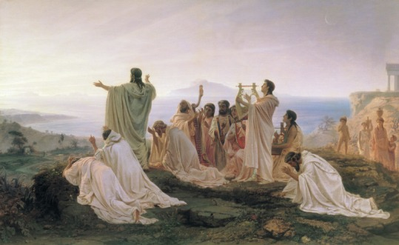
Ao voltar, criou uma seita de matemáticos (aqueles que estudam tudo).

Slide 28
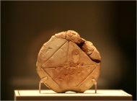
O chamado Teorema de Pitágoras era certamente conhecido na antiga Babilônia (tableta de 1700 aC)

Slide 29
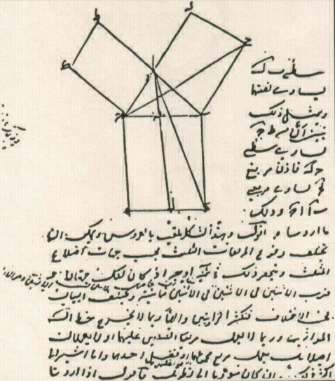
“Os Elementos” de Euclides (300 aC):
obra de ligação entre
Pitágoras e outros criadores da Matemática
e o mundo moderno,
via árabes.
Euclides foi o grande organizador da Matemática.
Será conservado pelos árabes da Casa da Cultura de Bagdá
até ser traduzido para o latim.
Teorema de Pitágoras em Os Elementos de Euclides (manuscrito árabe)

Slide 30
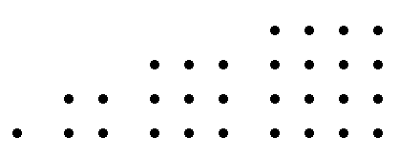
1 4 9 16
1 1+3 1+3+5 1+3+5+7
Pitágoras dizia: “Tudo é Número”. Estudava os números figurados.

Slide 31
1 4 9 16
1 1+3 1+3+5 1+3+5+7
n² + (2n + 1) = (n+1)²
Se 2n + 1 = m² ,
então n = (m² – 1)/2
e n + 1 = (m² + 1)/2

Slide 32
n² + (2n + 1) = (n+1)²
Se 2n + 1 = m² , então n = (m² – 1)/2 e n + 1 = (m² + 1)/2,
isto é, a fórmula acima se escreve como
(m² – 1)²/4 + m² = (m² + 1)²/4
m | (m² – 1)/2 | (m² + 1)/2
3 | 4 | 5

Slide 33
A matemática só avançou quando teve essa guinada para a abstração.
“Conhecer por conhecer”
O lúdico do conhecimento. A prova imaterial: a idéia da demonstração matemática.
Qual a relação entre a diagonal e o lado de um pentágono regular?

